Slide 1
ВЫСШИЕ УЧЕБНЫЕ ЗАВЕДЕНИЯ МЧС РОССИИ
Академия Государственной противопожарной службы МЧС России (г. Москва)
сайт-https://edufire37.ru/
Академия гражданской защиты МЧС России (Московская область, г. Химки)
https://amchs.ru/
Уральский институт Государственной противопожарной службы МЧС России
(г. Екатеринбург)
https://uigps.ru/
Санкт-Петербургский университет Государственной противопожарной службы МЧС России (г. Санкт-Петербург)
https://igps.ru/
Ивановская пожарно-спасательная академия ГПС МЧС России (г. Иваново)
сайт https://academygps.ru/
Основным направлением деятельности являются подготовка специалистов в области пожарной безопасности, защиты населения и территорий РФ от чрезвычайных ситуаций, судебно-экспертной деятельности государственного и муниципального управления.

Slide 2
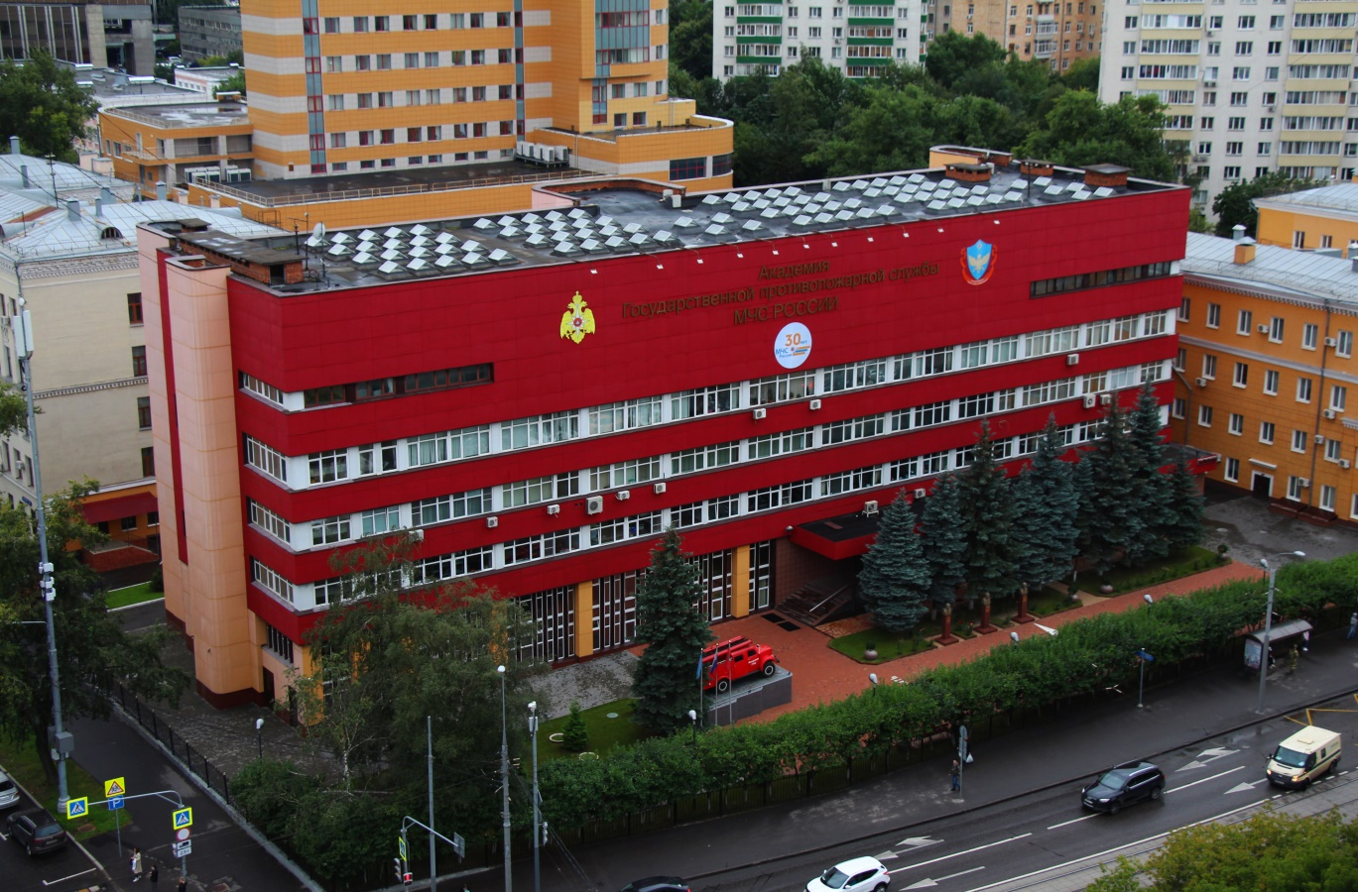
ВЫСШИЕ УЧЕБНЫЕ ЗАВЕДЕНИЯ МЧС РОССИИ
Академия Государственной противопожарной службы МЧС России (г. Москва)

Slide 3
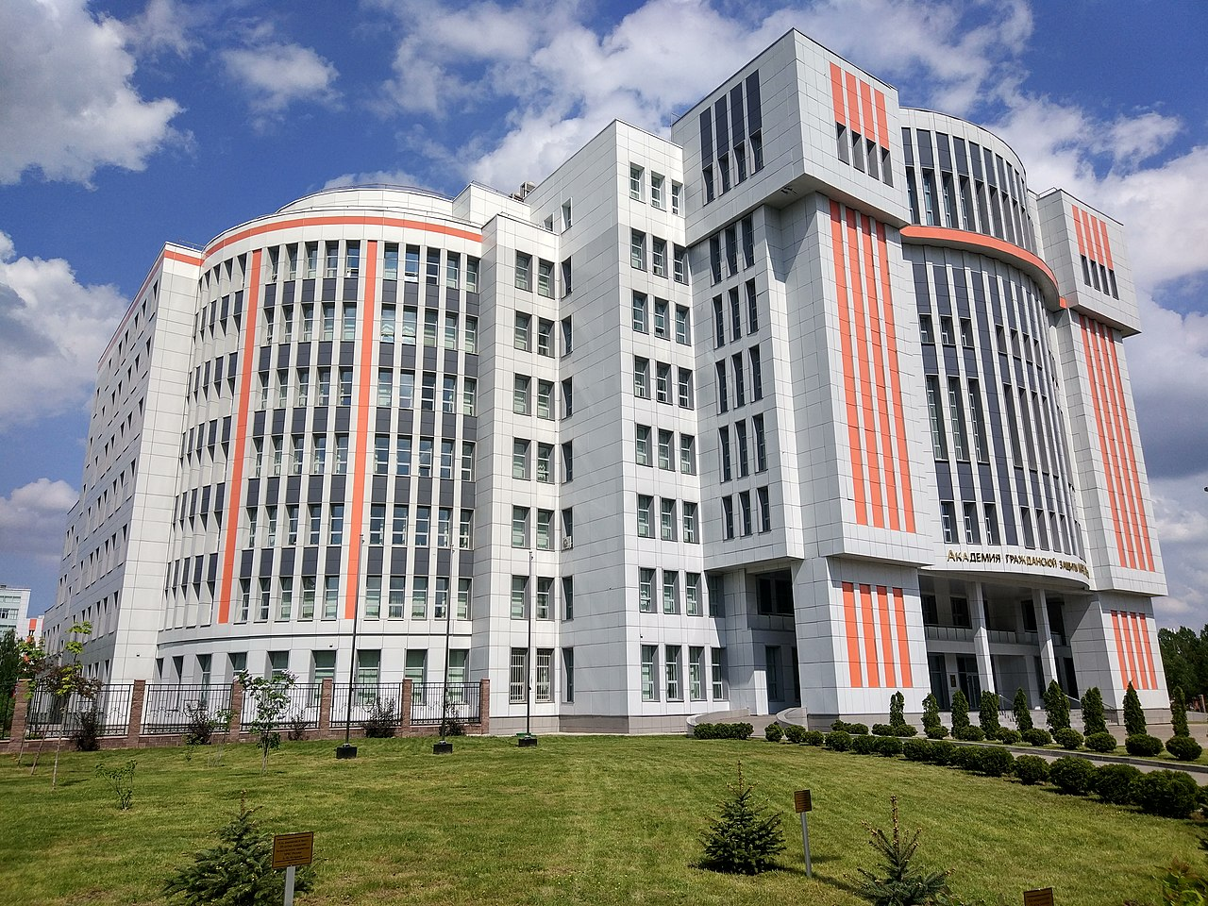
ВЫСШИЕ УЧЕБНЫЕ ЗАВЕДЕНИЯ МЧС РОССИИ
 Академия гражданской защиты МЧС России (Московская область, г. Химки)

Slide 4
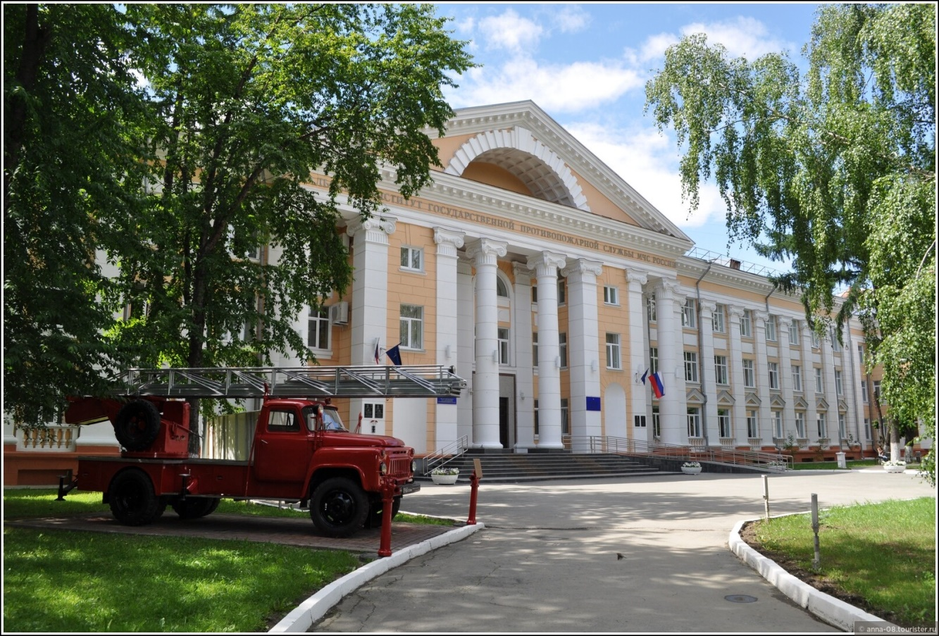
ВЫСШИЕ УЧЕБНЫЕ ЗАВЕДЕНИЯ МЧС РОССИИ
 Уральский институт Государственной противопожарной службы МЧС России
(г. Екатеринбург)

Slide 5
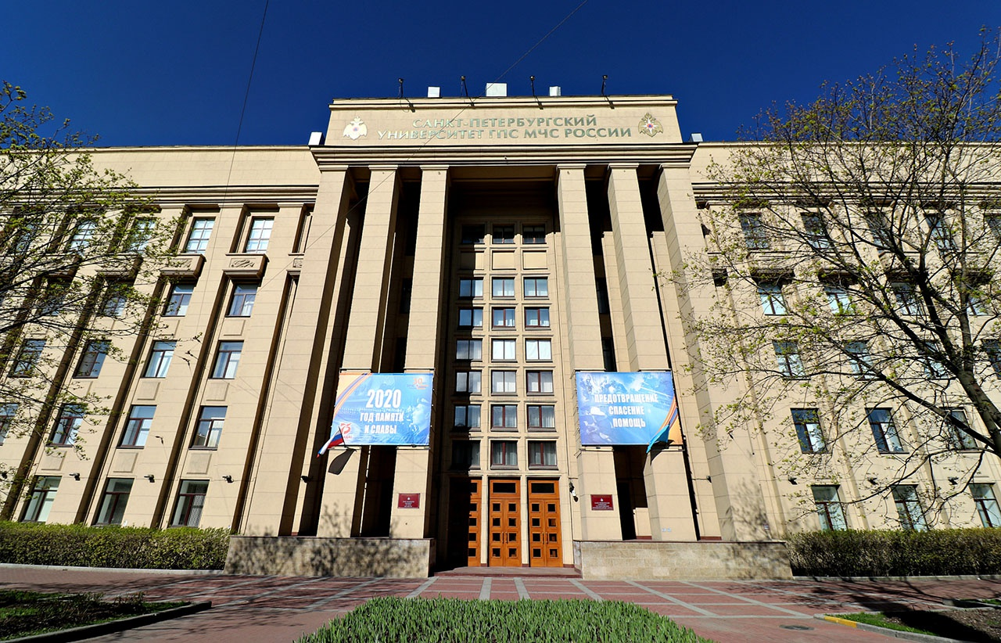
ВЫСШИЕ УЧЕБНЫЕ ЗАВЕДЕНИЯ МЧС РОССИИ
 Санкт-Петербургский университет Государственной противопожарной службы МЧС России (г. Санкт-Петербург)

Slide 6
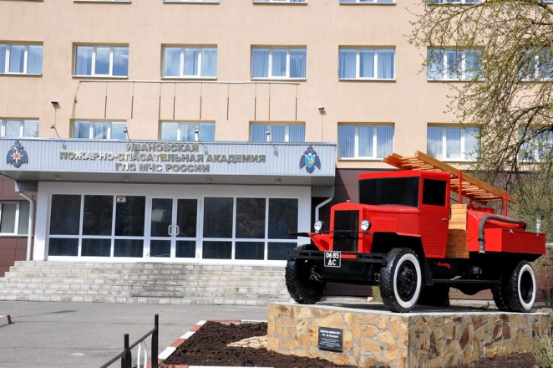
ВЫСШИЕ УЧЕБНЫЕ ЗАВЕДЕНИЯ МЧС РОССИИ
 Ивановская пожарно-спасательная академия ГПС МЧС России (г. Иваново)

Slide 7
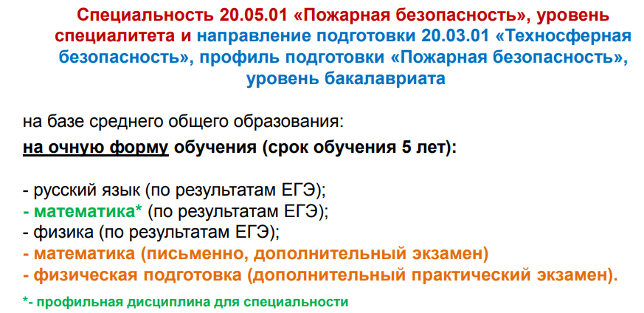
ВЫСШИЕ УЧЕБНЫЕ ЗАВЕДЕНИЯ МЧС РОССИИ

Slide 8
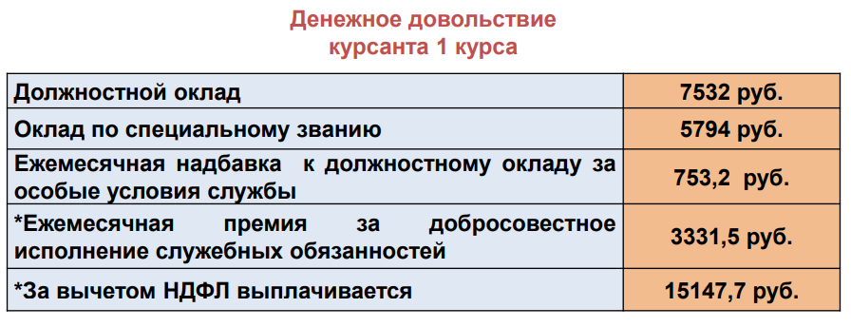
ВЫСШИЕ УЧЕБНЫЕ ЗАВЕДЕНИЯ МЧС РОССИИ

